Slide 1

KL’s arkitekturrådsmøde
Februar 2018

Slide 2
Emner
Udvidelsen af gyldigheden af FDA - hvad gør Digitaliseringsstyrelsen for at udbrede FDA til de statslige enheder, og hvad kommer det til at betyde?
Aftalen vedr. digitaliseringsklar lovgivning - hvordan bringer Digst aftalens 7 principper ind i FDA?
Aktivitetsplan for Initiativ 8.1 for 2018

Slide 3

Politisk aftale om digitaliseringsklar lovgivning
Sara Gøtske, Digitaliseringsstyrelsen
Februar 2018

Slide 4
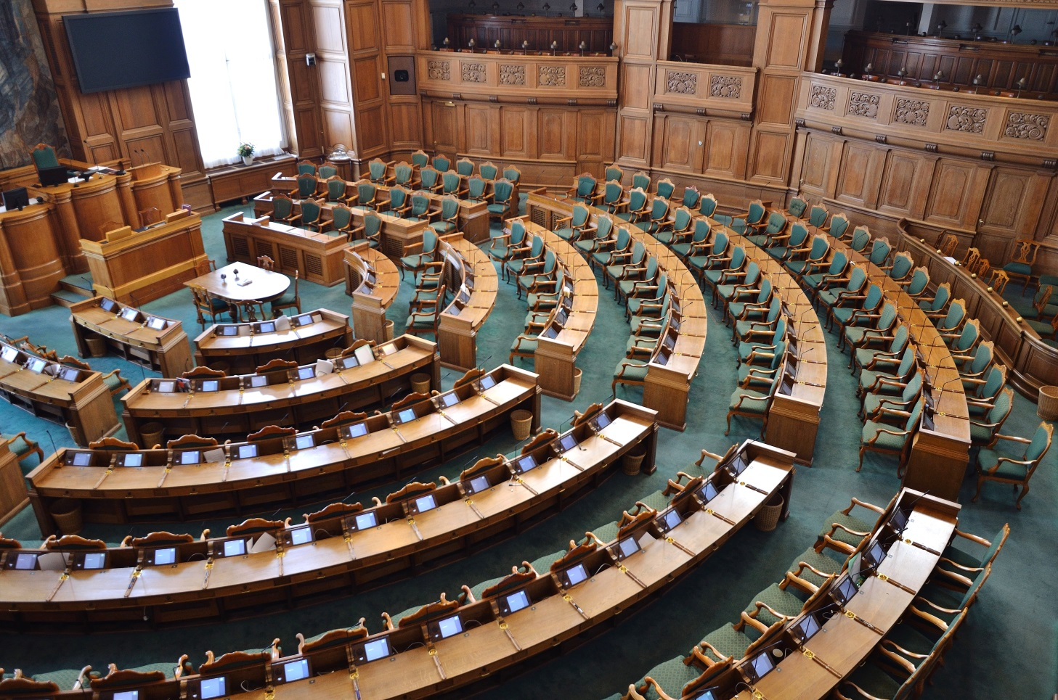
7 principper som skal følges i ny lovgivning og politiske aftaler
Enkle og klare regler
Digital kommunikation
Muliggør automatisk sagsbehandling
Ensartede begreber og genbrug af data
Tryg og sikker datahåndtering
Anvendelse af fællesoffentlig infrastruktur
Forebygger snyd og fejl

Slide 5

Obligatorisk vurdering af implementeringskonsekvenser
Krav om vurdering i lovbemærkninger og ved politiske forhandlinger og forlig af:
Principper for digitaliseringsklar lovgivning
It-styring og risiko
Organisatoriske forhold
Databeskyttelse
Betydningen for borgerne

Slide 6
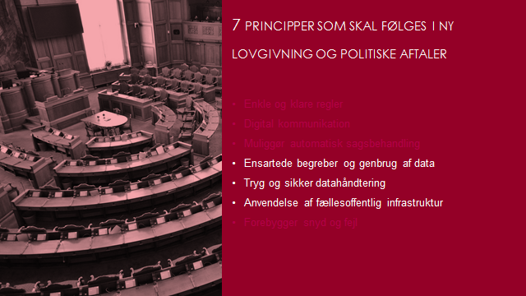
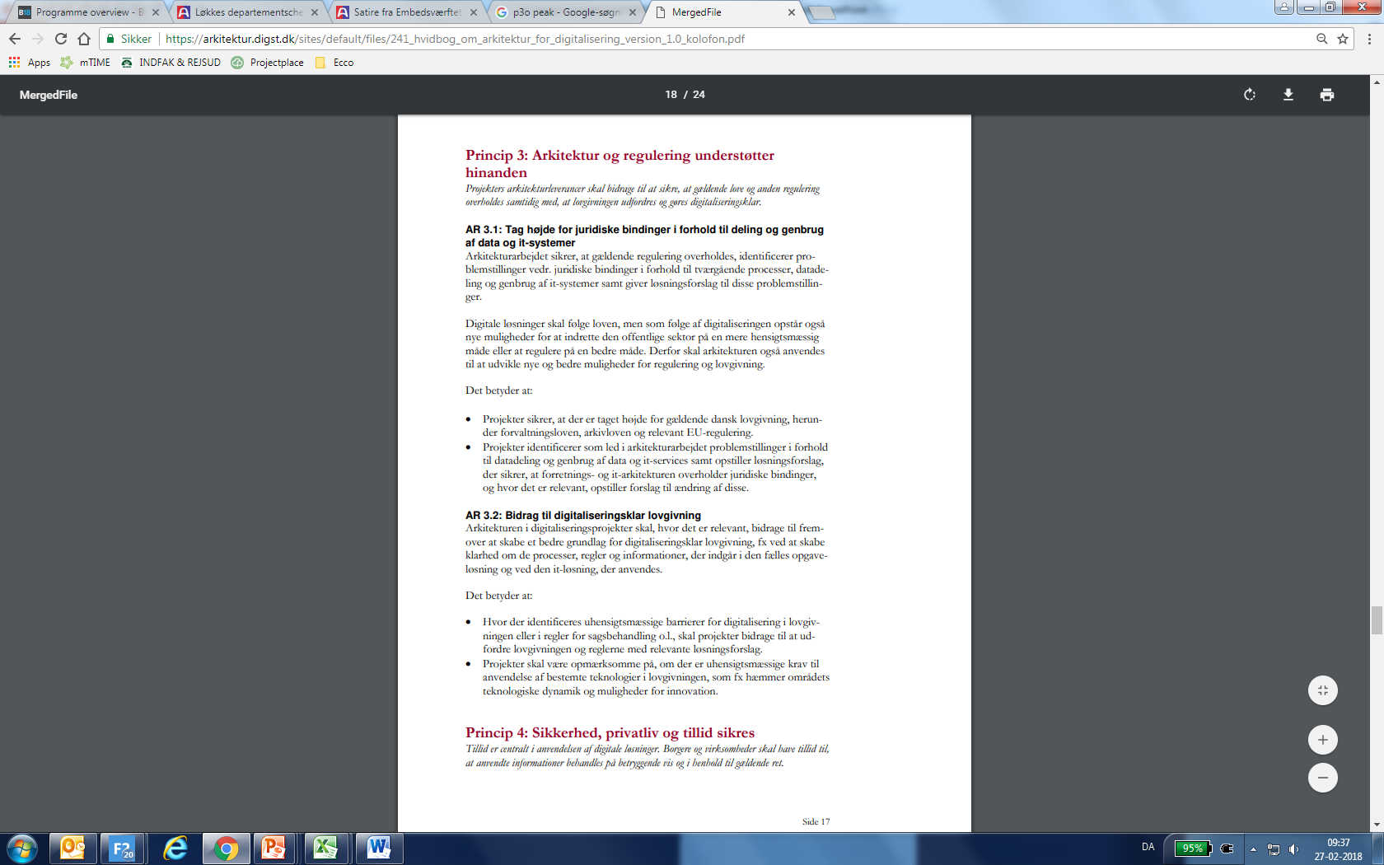
FDA peger på og kan understøtte
  Modelregler
  Informationssikkerhedsarkitektur
  Standarder og infrastruktur

Slide 7
Bølge 4 – initiativ 8.1
Fortsat fra bølge 3 (2. halvår 2017)
Nye projekter i bølge 4 (21. halvår 2018)
Drift
J
F
M
A
M
J
J
A
S
O
N
D
Webservices fase 2
Webservices fase 2+ (afprøvning)
Oversættelse og profilering af standarder
Opdatering af OIO sag og dokument (KL-projekt)
Klassifikationsafprøvning
Modelkatalog
Rammearkitektur/byggeblokkatalog
Referencearkitektur deling af data og dok.
Myndighedsfortegnelse PoV
eDelivery analysefase
Datasætkatalog
Informationssikkerhedsarkitektur
FDA2018
XX
XX
Rådgivning
Reviews
kompetenceindsats

Slide 8
Kompetenceindsats
Formål
Aktiviteter der skal understøtte arkitektur- og modelleringskompetencer i den fællesoffentlige digitale arkitektur
Tidligere/eksisterende indsatser
Arkitekturkonferencen FDA, mindre oplysningsmøder, FDA TALKS og efteruddannelse i modelreglerne
Pipeline for 2018
Onboarding til fællesoffentlig rammearkitektur til forståelse og brug [1-2 dagsseminar 2 gange årligt]
Pilot på netværksforum med fokus på metode og modellering med afsæt i FDA og skal sikre kompetenceløft i Archimate, fællesoffentlig rammearkitektur, modelregler og ensartet metoder [mellem it-arkitekter fra de fællesoffentlige parter samt private leverandører, afholdes eftermiddage 4 gange årligt, hvor geografisk spredning tilsigtes]

